Slide 1
2019启辰上海车展官微配合文档

Slide 2
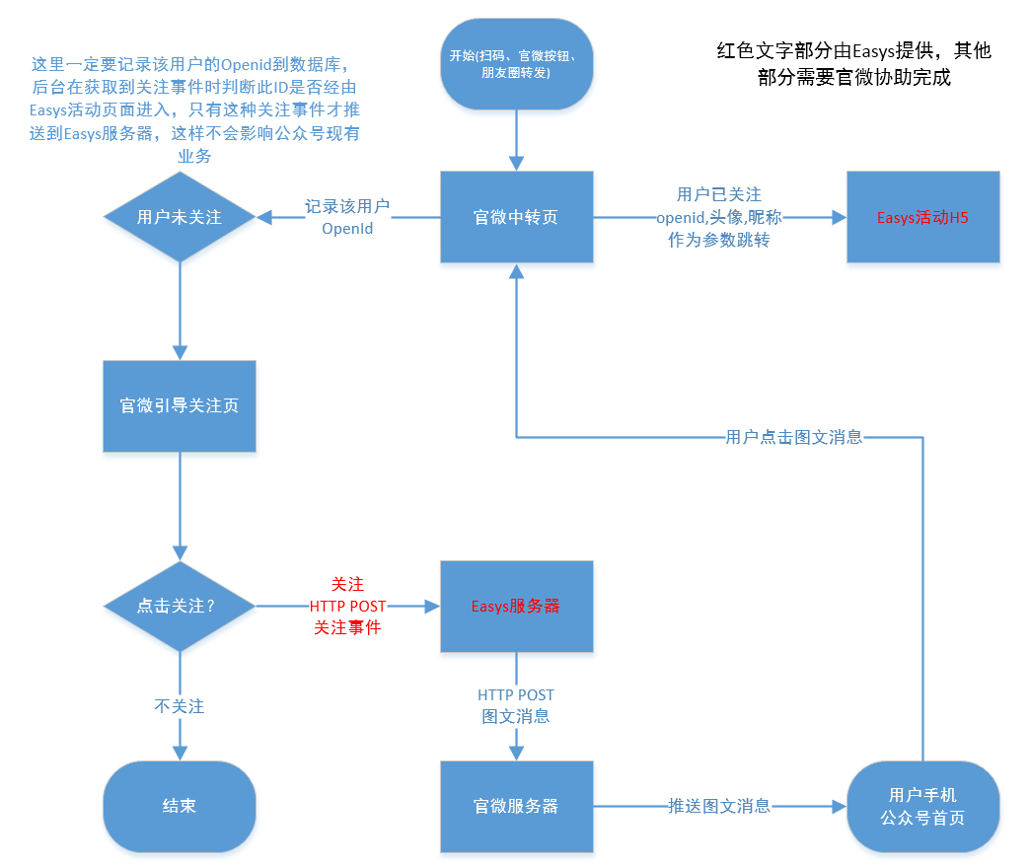
产品原型

Slide 3
一、官微配合需求（业务说明与结构见文档附录）
1、开发制作中转页；
功能：
A、判断是否关注，未关注引导关注；
B、已关注获取微信openid，昵称，头像；
C、把微信openid，昵称，头像作为参数拼接到参数url后面，并跳转到url页面；
拼接时参数名：openid： openid、昵称： nickname、头像： headimgurl
2、提供一个向关注用户发送图文消息的接口，当Easys服务器接收到官微的关注事件后会通过该接口推送一条包含互动H5地址的图文消息给扫码用户；该接口最好参考微信官方文档的图文消息推送接口实现，我们把图文消息的json内容post到官微服务器，官微服务器再转发给微信服务器就可以实现了；
3、把Easys提供的互动H5地址，加入公众号页面下方按钮中；
4、提供一个根据openid查询微信个人信息的接口，返回内容为openid，昵称，微信头像，如果该openid不是官微的关注用户，返回错误（此接口用于Easys业务判定）；

Slide 4
二、Easys向官微提供内容
1、扫码事件接收接口；
2、互动H5页面入口地址；
该地址需要包含在中转页中，例如：
中转页地址为： http://www.gzfesco.cn/api/qcshcz/qcshczh5/authorize2/?url=
Easys提供的互动H5入口地址为：http://www.gzfesco.cn/index,
那么公众号按钮的跳转地址需要设置为：
http://www.gzfesco.cn/api/qcshcz/qcshczh5/authorize2/?url= http://www.gzfesco.cn/index

Slide 5
附录二、业务流程说明
中转页的业务流程：
当用户打开我们的互动链接时，第一时间进入的是官微提供的中转页面，在该页面中，官微需要先判断该用户是否关注启辰官方微信号，如果未关注那么引导用户关注官微，如果已经关注那么获取用户的openid、昵称、微信头像，然后把openid、昵称、微信头像作为参数传入中转页中url的地址（Easys业务地址），然后跳转到拼接后的url地址，到此中转页所有的功能完成。
例如：互动链接http://www.gzfesco.cn/api/qcshcz/qcshczh5/authorize2/?url=vvgame.cc/h5game/qc/?pid=2
中转页http://www.gzfesco.cn/api/qcshcz/qcshczh5/authorize2/?获取到个人信息之后把openid、昵称、头像拼接到url后面，并跳转到url； 拼接后的URL为：vvgame.cc/h5game/qc/?pid=2&openid=oZPt5t1JclyTYORxqRzJ8-89YUdM&nickname=budgame&headimgurl=http://thirdwx.qlogo.cn/mmopen/vi_32/tmCE49Aib6PHUNU3PicibN2tpFaXBD2GaH1MyBe7ZudwJUACHwaW1Dzr1MqKicwcwDiarGmgKTRDFYdRIkibjGax26Ag/132

Slide 6
附录一、结构简介
Openid、微信个人信息带入参数跳转进入Easys业务页
扫码、官微按钮点击、图文消息进入
中转页
（官微提供）
Easys业务页面
互动URL组成：
中转页地址+Easys业务页地址。例如：http://www.gzfesco.cn/api/qcshcz/qcshczh5/authorize2/?url=vvgame.cc/h5game/qc/?pid=2
http://www.gzfesco.cn/api/qcshcz/qcshczh5/authorize2/?url= 这个地址为中转页地址，由官微实现
vvgame.cc/h5game/qc/?pid=2 这个地址为Easys业务网页地址

